Slide 1
Как выбрать вуз и не ошибиться?
Для тысяч школьников выбор будущего превращается в хаос
Слишком много вариантов
Нет персонального подбора
Выбор делается случайно
Сотни вузов, программ и сайтов — без структуры
Обычные агрегаторы не учитывают конкретного ученика
Без системы — решение влияет на всё будущее
«Что подходит именно мне?»

Slide 2
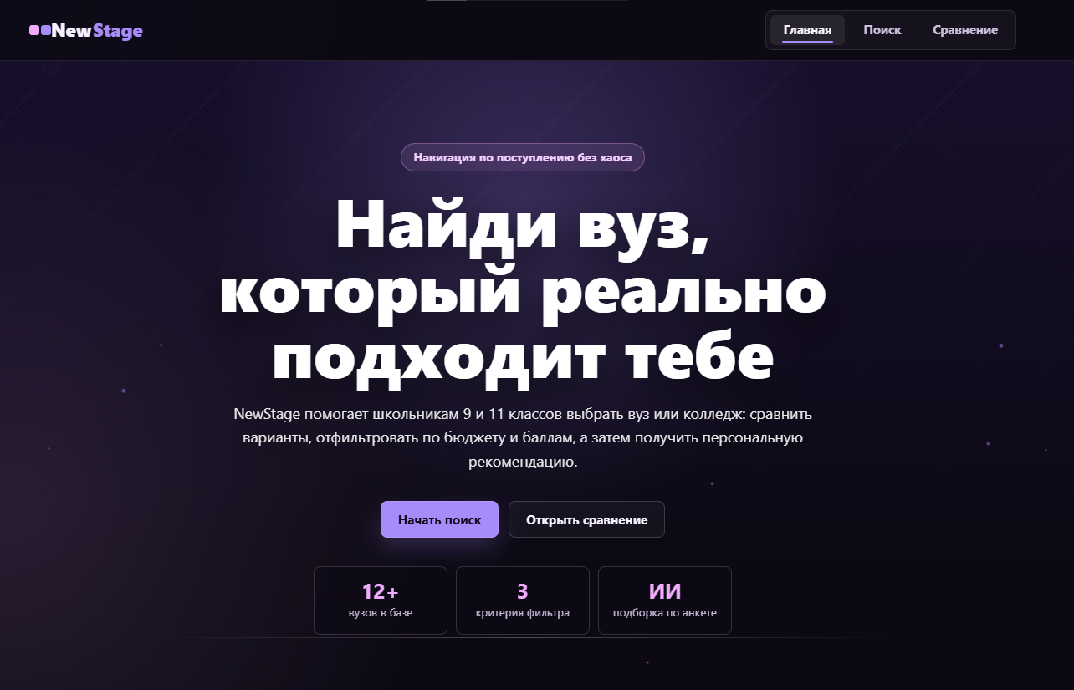
NewStage — ИИ-помощник для выбора вуза
ИИ-поиск по параметрам
Подбирает, сравнивает и помогает принять решение
Вводишь критерии — ИИ находит подходящие варианты
Детальное сравнение вузов
Все варианты на одном экране удобно и наглядно
Персональные рекомендации
ИИ анализирует профиль и предлагает лучшее

Slide 3
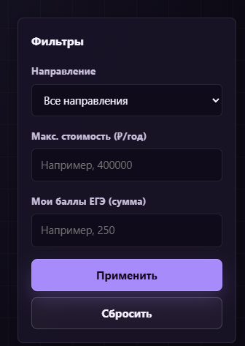
Почему именно NewStage?
Рабочий MVP
Уникальный подход
Поиск, фильтры, сравнение вузов и базовая ИИ-рекомендация уже реализованы.
NewStage не просто показывает варианты, а помогает выбрать подходящий вуз под конкретного пользователя.
Команда
Мы понимаем проблему изнутри, уже собрали первый продукт и знаем, как развивать его дальше.

Slide 4
Целевая аудитория
Ученики 9-11 класса (15–18 лет)
Не определились с профессией
Боятся ошибиться
Активно ищут информацию о возможных карьерных путях
Опасаются сделать неправильный выбор и испортить будущее
Активно ищут информацию
Испытывают стресс
Проводят исследования в интернете и консультируются с окружающими
Тревожность из-за поступления и важности решения
Психология аудитории:
Тревожность
Неуверенность
Желание правильного выбора
Постоянное беспокойство о будущем и правильности выбора
Сомнения в своих способностях и правильности решений
Стремление найти единственно верный путь, определяющий будущее

Slide 5
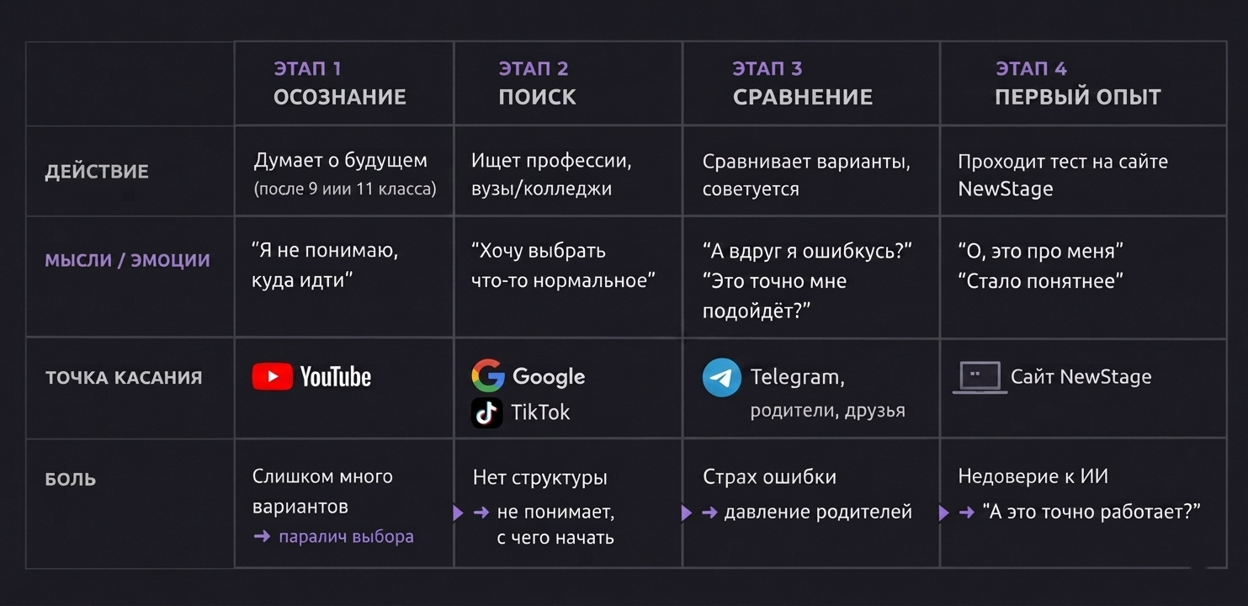
CJM (Карта Пути Клиента)

Slide 6
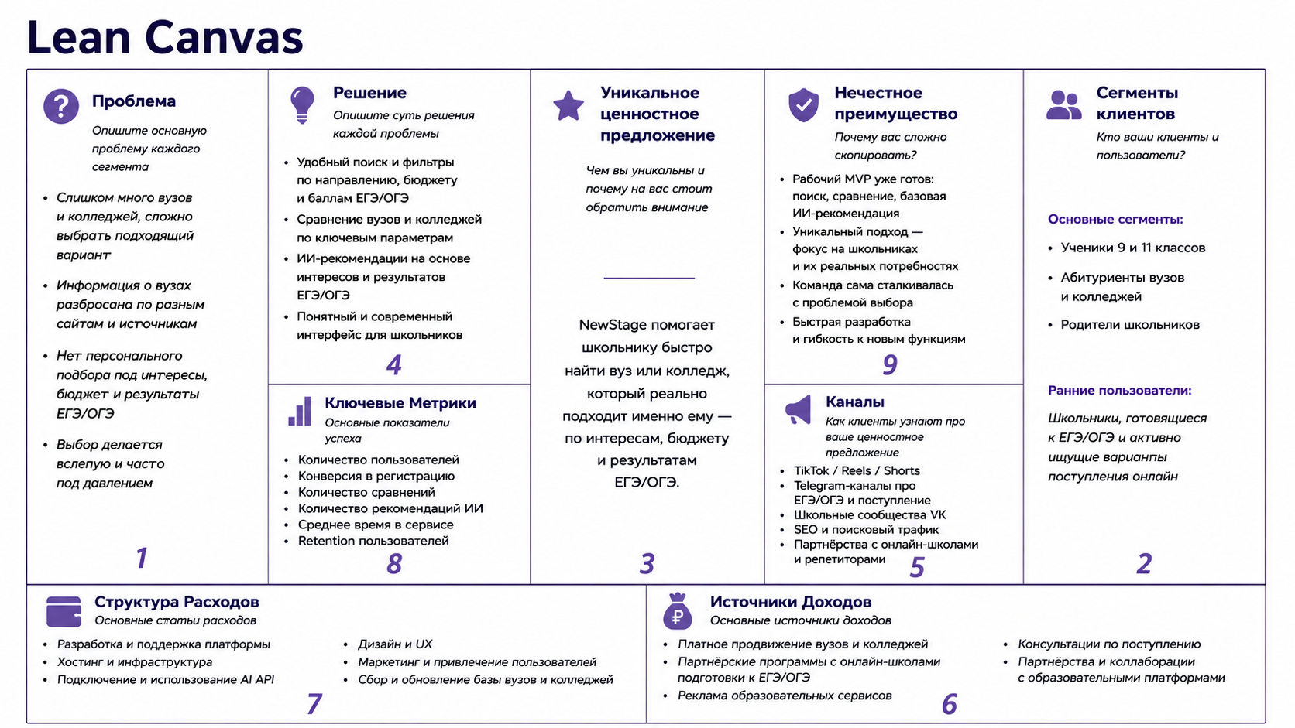

Slide 7
Как мы зарабатываем - монетизация
3 источника дохода
Партнёрство с вузами
Перегон трафика
Привлечение абитуриентов через заявки пользователей
Перенаправление пользователей на курсы ОГЭ/ЕГЭ
Модель: оплата за лид
Оплата за переход
Реклама
Баннеры, размещение образовательных сервисов
Продвижение вузов

Slide 8

Что нужно для запуска
Ресурсы:
Ежемесячные расходы:
Сайт (разработка и поддержка)
Знания программирования
Ноутбук / техника
Интернет
Базовый дизайн
Время на разработку
Маркетинговые инструменты
Хостинг / сервер: ~5 000 ₽
Маркетинг и реклама: ~50 000 ₽
Разработка / поддержка: ~50 000 ₽
Сервисы и инструменты: ~10 000 ₽
Прочие расходы: ~10 000 ₽
Итого: ~125 000 ₽ в месяц

Slide 9

Попробуйте NewStage прямо сейчас!
NewStage - Сканируйте QR-код, чтобы открыть MVP

